Slide 1
Friluftsliv ÅK 9 2017
Vandring

Slide 2
PLANERING
Introduktion
Första hjälpen
Bygga vindsskydd
Bygga eldstad
Isvett / Isvak
Träna vandring
Varm – Torr – Mätt – Hitta rätt

Slide 3
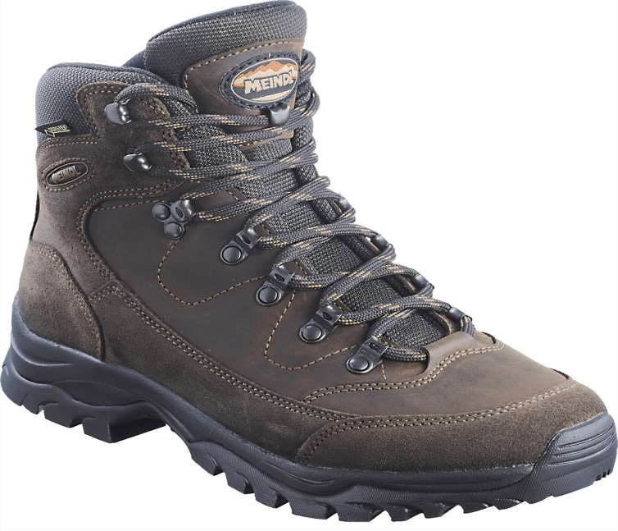
INFÖR VANDRING
Rätt skor
Torra fötter
Byt strumpor
Alternativ: Plastpåse

Slide 4
KLÄDER
Flerlagersprincipen
Torr och varm
Reglera värmen
Skydd mot vind och regn

Slide 5
VATTEN OCH ENERGI
En flaska i handen
(Extra vatten i ryggsäcken)
Jägarsnus / Annan energi
(bibehålla blod söckernivå)
Varför är salt viktigt ?

Slide 6
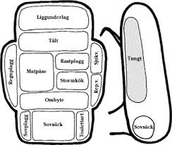
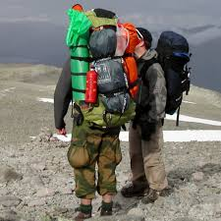
Packa ryggsäck

Slide 7
GRUPPDYNAMIK
Flera olika viljor
Flera olika mål
Kommunikation
Samarbete
Respektera / Acceptera
Trötthet påverkar gruppen

Slide 8
DATUM
Isvak 8 feb frivillig
Vandring 9 feb
Vandring till Kungbjörns hög utmaningar längs vägen

